Slide 1
Penerapan Algoritma Divide And Conquer
Rahmah Khoirussyifa’ Nurdini
13519013
K01

Slide 2

Aproksimasi Integral Tentu
https://stock.adobe.com/id/search?k=integral%20symbol

Slide 3
Algoritma Divide and Conquer
DIVIDE
CONQUER
COMBINE
Membagi persoalan menjadi beberapa upa-persoalan dengan karakteristik yang serupa
Menyelesaikan masing-masing upa-persoalan yang dilakukan secara langsung jika sudah berukuran kecil atau secara rekursif jika masih berukuran besar.
Menggabungkan solusi masing-masing upa-persoalan sehingga membentuk solusi persoalan semua

Slide 4
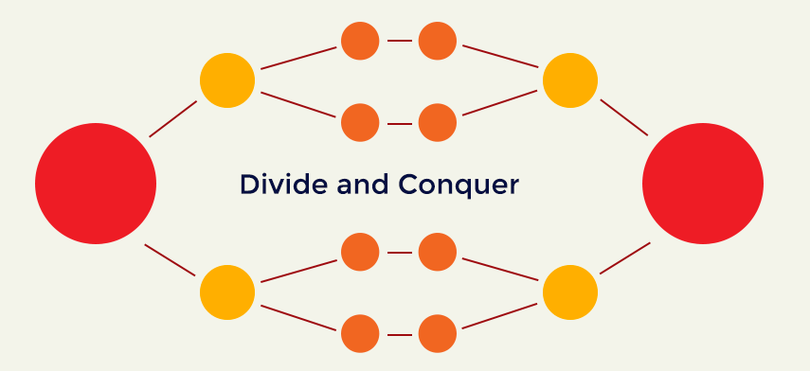
Ilustrasi
https://github.com/fahdarhalai/Algorithms/blob/master/2-Divide%20and%20Conquer/README.md

Slide 5

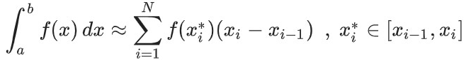
Aproksimasi Integral Tentu
trapezoid
(x_{i-1}+x_{i})/2
x_{i-1}
x_{i}
right
midpoint
left

Slide 6
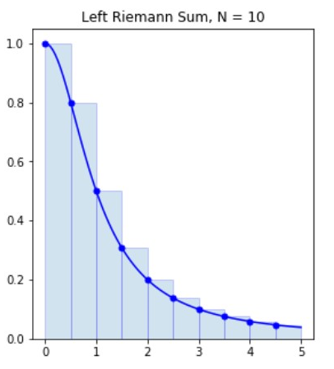
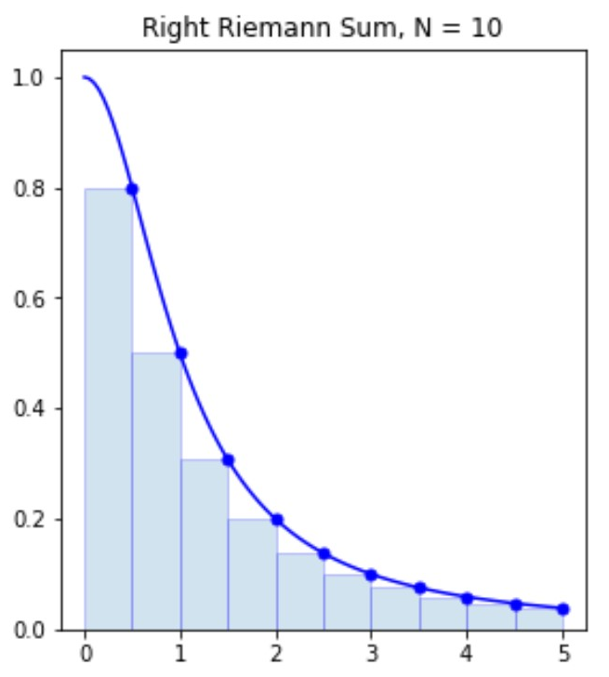
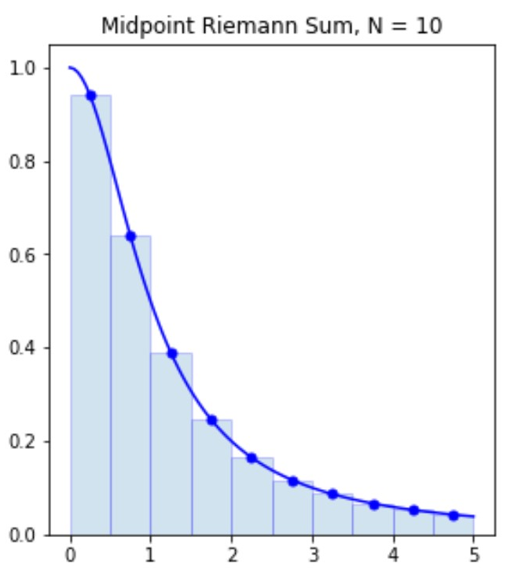
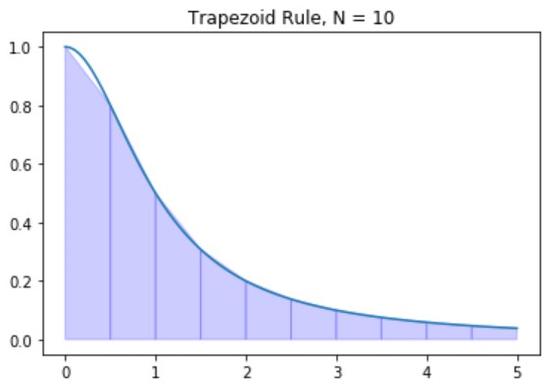
Beberapa Metode Aproksimasi
https://www.math.ubc.ca/~pwalls/math-python/integration/riemann-sums/
https://www.math.ubc.ca/~pwalls/math-python/integration/trapezoid-rule/

Slide 7
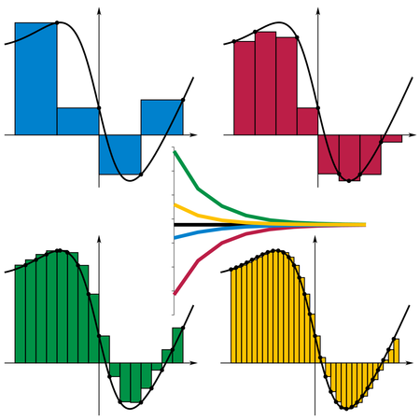
Pemetaan Masalah
Lebar partisi masih besar: DIVIDE
Lebar partisi cukup kecil: SOLVE
https://en.wikipedia.org/wiki/Riemann_sum

Slide 8
Divide?
Conquer?
https://en.wikipedia.org/wiki/Riemann_sum

Slide 9
Algoritmik
function calculate(type: string, fx: function, a, b, width: real, N: integer) → real
{ Menghitung seluruh luas partisi dari fungsi fx dengan interval dari a sampai b dengan N buah partisi yang memiliki lebar sebesar width. Fungsi dibuat secara rekursif }
KAMUS
N_1, N_2: integer { Jumlah partisi dari P_1 dan P_2 }
a_1, b_1: real { Batas bawah (a) dan atas (b) dari P_1 }
a_2, b_2: real { Batas bawah (a) dan atas (b) dari P_2 }
ALGORITMA
{ Jika persoalan sudah cukup kecil }
if (b-a) <= width then
{ SOLVE persoalan sesuai tipenya }
depend on (type):
type = “left” : → fx(a) * width
type = “mid” : → fx((a+b)/2) * width
type = “right” : → fx(b) * width
type = “trapezoid” : → (fx(a)+fx(b))*width*0.5
{ Jika persoalan masih cukup besar }
else
N_1 ← N div 2 { DIVIDE persoalan menjadi 2 }
N_2 ← N – N_1
a_1 ← a
b_1 ← a + N_1 * width
a_2 ← b_1
b_2 ← b
{ COMBINE solusi dari P_1 + P_2 }
→ calculate(type, fx, a_1, b_1, N_1, width) + calculate(type, fx, a_2, b_2, N_2, width)
Notasi
https://github.com/fahdarhalai/Algorithms/blob/master/2-Divide%20and%20Conquer/README.md

Slide 10

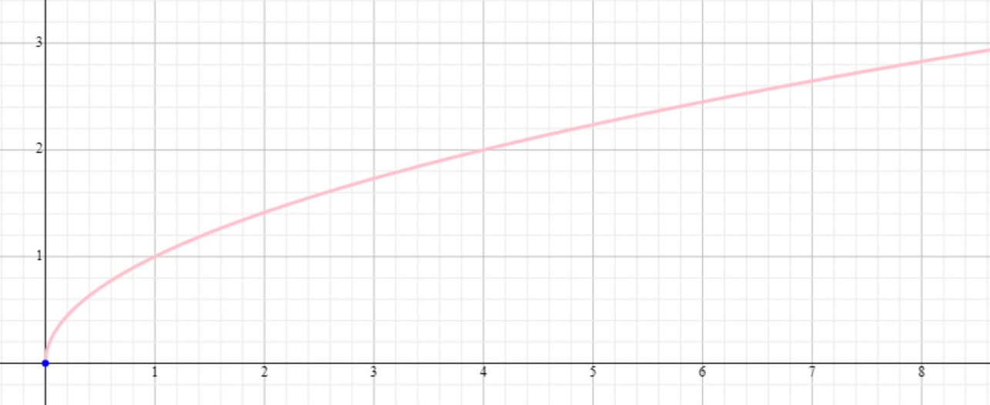
Visualisasi

Slide 11
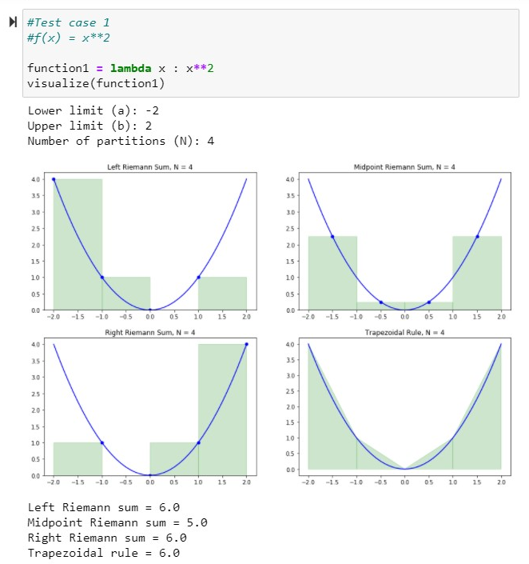
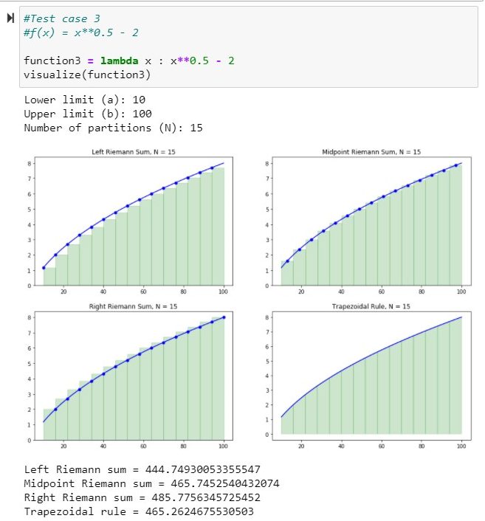
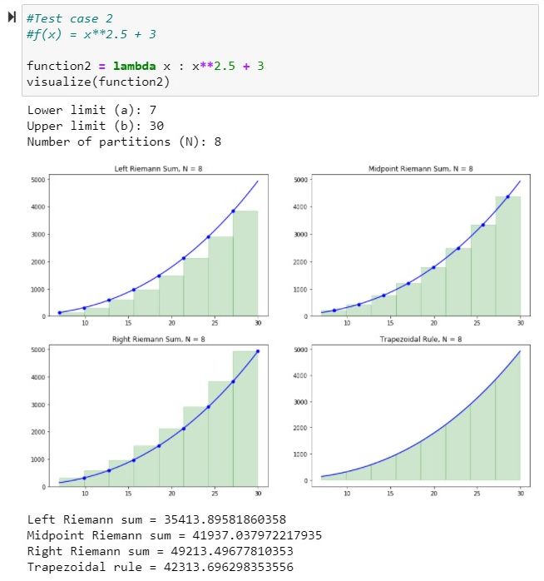
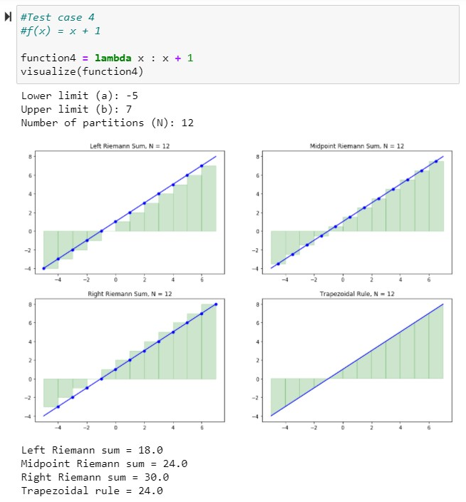
Demo Program

Slide 12
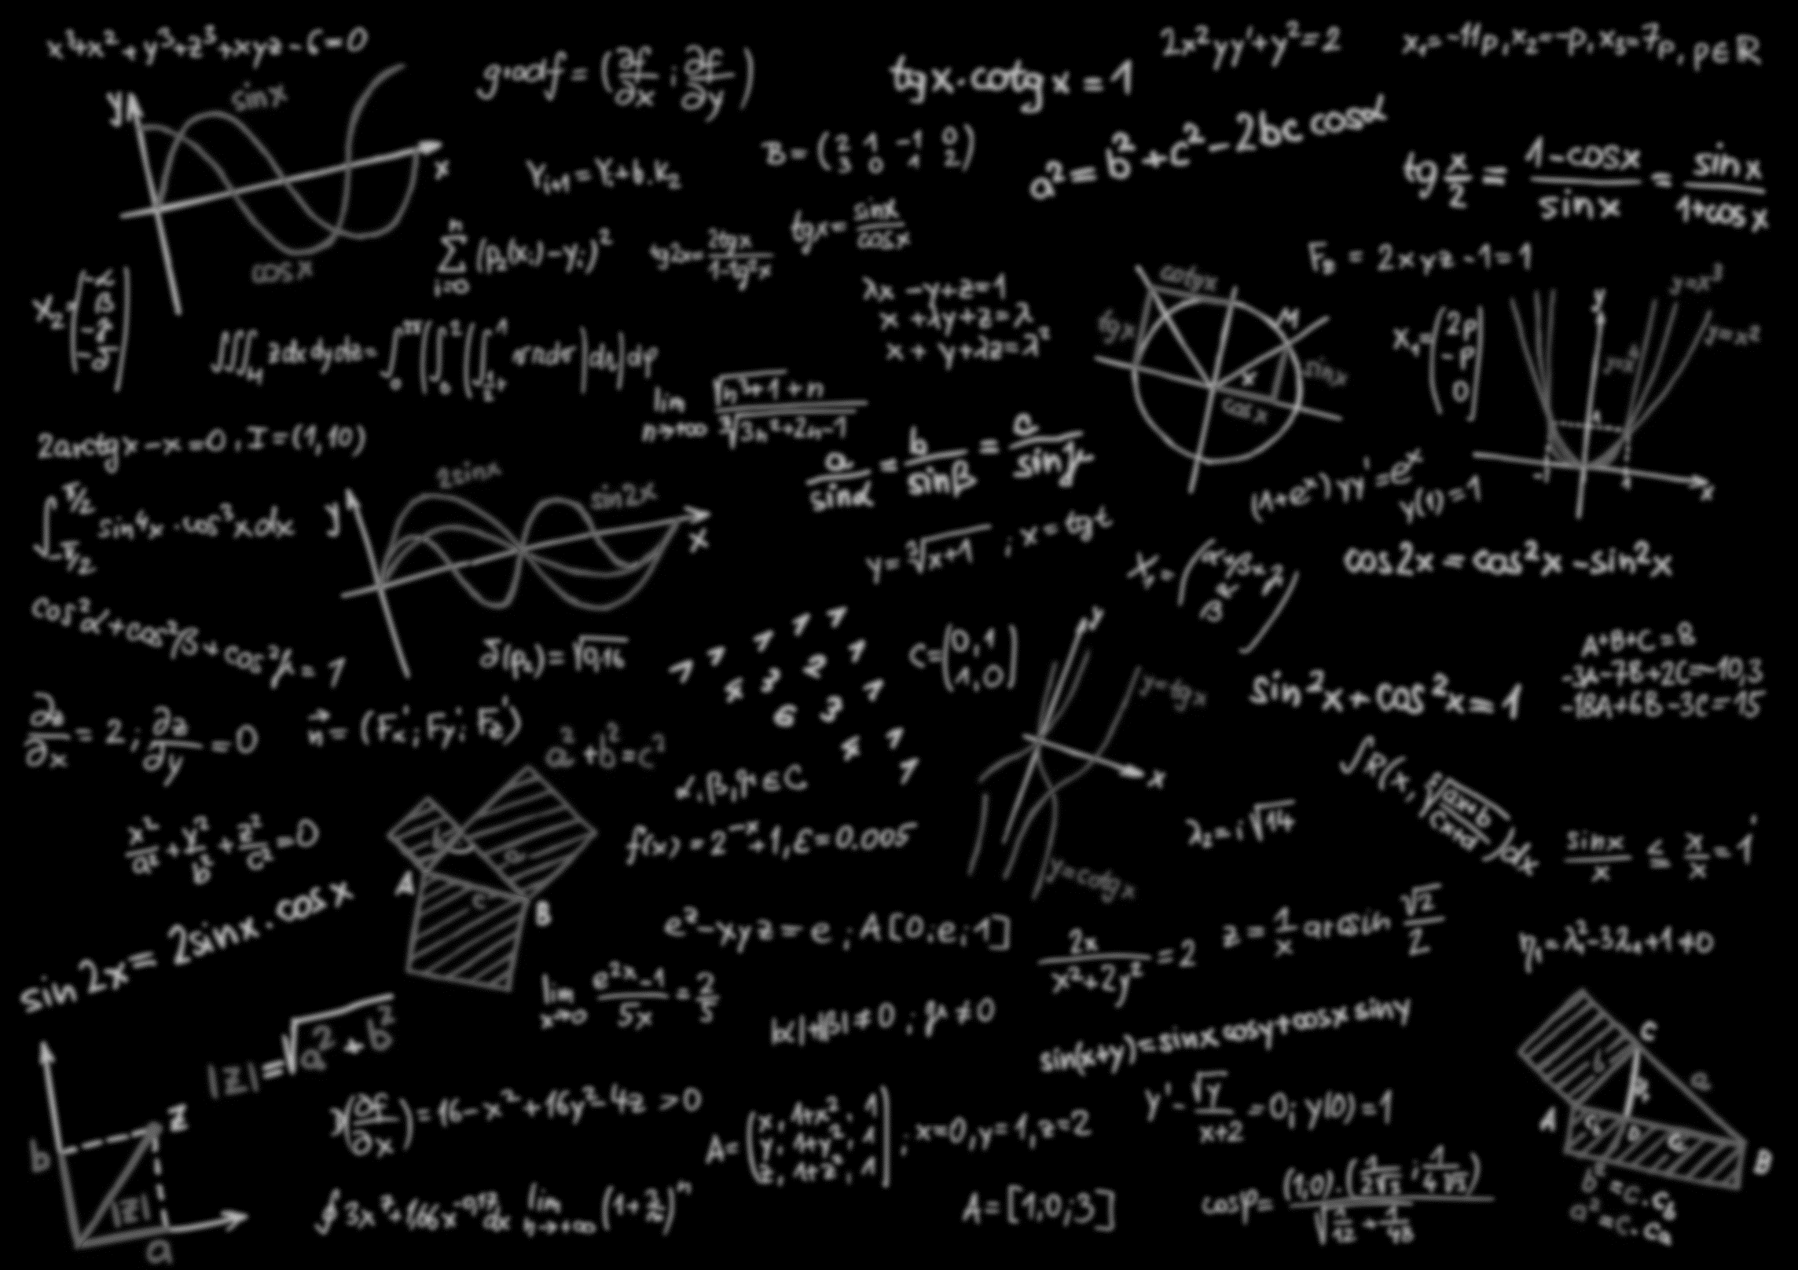
Terima Kasih!
Selengkapnya: https://github.com/rahmahkn/IF2211-Paper-DivideAndConquer

